Slide 1

计算机组成原理
第五章 存储器层次结构（二）
周知
zhouzhi9@mail.sysu.edu.cn
计算机学院

Slide 2
上讲回顾
回顾内容
5.1 存储器概述
计算机中的存储器
信息的存储、传送、处理单位的概念
存储器分类
可按存储介质/存取方式 / 可保存性 / 作用来分
内存的主要技术指标
半导体存储器随机访问存储器
SRAM的基本原理及其特点
DRAM的基本原理及其特点
RAM芯片组织

Slide 3
本节概要
重点内容
5.2 主存储器
第五章 存储层次结构
基本要求
掌握存储器的设计

Slide 4
回顾——5.1.2 存储器的层次结构
L₀
寄存器
更小
更快
更贵的
存储设备
CPU
芯片上的
高速缓存（SRAM）
L₁
主机
L₂
芯片外的
高速缓存（SRAM）
本地
更大
更慢
更便宜的
存储设备
L₃
主存储器（DRAM）
L₄
本地二级存储（本地磁盘）
远程二级存储（分布式文件，Web服务器）
L₅

Slide 5
回顾——5.1.4 随机存取存储器RAM
SRAM和DRAM存储器的特性
 | DRAM | SRAM
存储原理 | 电容 | 触发器
集成度 | 高 | 低
芯片引脚 | 少 | 多
速度 | 慢(10X) | 快(1X)
价格 | 低(1X) | 高(100X)
刷新 | 有 | 无
应用 | 主存、帧缓冲区 | 高速缓存存储器

Slide 6
5.2.1 主存储器逻辑设计
——基本原则与容量扩展

Slide 7
5.2.1 主存储器逻辑设计
主存储器（Main Memory）的设计
目的：利用半导体存储芯片和其它逻辑芯片，构成所需要的存储器
由存储芯片 ( mK×n位/片) 构成存储器( MK×N位)
其它逻辑芯片：例如地址寄存器、地址译码器、刷新控制电路等

Slide 8
5.2.1 主存储器逻辑设计
存储器设计基本原则
根据使用要求，结合实际条件进行设计，使其具有良好性能价格比
使用要求
存储器的性质：主存、Cache、CM；DRAM、SRAM、ROM
存储器的性能指标：速度、容量、字长
存储器的环境条件：温度、湿度、船载、机载
实际条件
现有芯片：集成度、速度、功耗、字位结构
技术条件：测试条件、设计水平
生产工艺：测试、组装、加工等技术水平

Slide 9
5.2.1 主存储器逻辑设计
提出存储器的性能指标和功能要求
字长、容量、存取时间、存储周期、使用场合
总线宽度、控制方式、纠检错能力、环境条件
确定存储结构组成、外围电路、芯片类型
存储芯片类型: SRAM、DRAM、ROM
外围芯片类型: ECL、TTL、CMOS等
选址方法：重合法、线选法
系统结构：多体、单体，编址方式
设计步骤
系统设计
(提出总体方案)

Slide 10
5.2.1 主存储器逻辑设计
设计步骤
1. 系统设计(提出总体方案)
容量扩展
负载计算与分析
速度估算
纠检错逻辑设计：提高可靠性确定存储结构组成、外围电路、芯片类型
2. 逻辑设计(实施总体方案)

Slide 11
5.2.1 主存储器逻辑设计
设计步骤
1. 系统设计(提出总体方案)
2. 逻辑设计(实施总体方案)
印刷电路板的尺寸、层次、走线要求
机加工、电装配的要求
工艺规程、考核条件
器件老化、测试、筛选条件及参数的确定
3. 工艺设计(工程实现)

Slide 12

5.2.1 主存储器逻辑设计
设计步骤
1. 系统设计(提出总体方案)
重点!
2. 逻辑设计(实施总体方案)
容量扩展
负载计算与分析
速度估算
3. 工艺设计(工程实现)

Slide 13
5.2.1 主存储器逻辑设计
存储容量的扩展
位扩展
存储芯片(mk×n位/片)构成存储器(mk×N位)
字扩展
存储芯片(mk×n位/片)构成存储器(Mk×n位)
字位同时扩展
存储芯片(mk×n位)构成存储器(Mk×N位)
注意：m < M，n < N

Slide 14
5.2.1 主存储器逻辑设计
存储容量的扩展
位扩展
存储芯片(mk×n位/片)构成存储器(mk×N位)
特点：字数不变(存储单元个数不变)，位数扩展(字长加长)
芯片地址码位数与存储器的地址码位数相同
每个存储单元中所含存储位元数增加,给出地址后，该存储单元中所含芯片均工作

Slide 15

5.2.1 主存储器逻辑设计
存储容量的扩展
位扩展
存储芯片(mk×n位/片)构成存储器(mk×N位)
特点：字数不变(存储单元个数不变)，位数扩展(字长加长)
芯片地址码位数与存储器的地址码位数相同
每个存储单元中所含存储位元数增加,给出地址后，该存储单元中所含芯片均工作
需要多少片存储芯片呢？

Slide 16
5.2.1 主存储器逻辑设计
存储容量的扩展
位扩展
存储芯片(mk×n位/片)构成存储器(mk×N位)
特点：字数不变(存储单元个数不变)，位数扩展(字长加长)
芯片地址码位数与存储器的地址码位数相同
每个存储单元中所含存储位元数增加,给出地址后，该存储单元中所含芯片均工作
需存储芯片数：⎡N/n⎤片
例：由16K×6位芯片组装成16K×32位存储器需要：
⎡32/6⎤＝6(片)
此例需要多少芯片呢？

Slide 17
5.2.1 主存储器逻辑设计
存储容量的扩展
位扩展
存储芯片(mk×n位/片)构成存储器(mk×N位)
特点：字数不变(存储单元个数不变)，位数扩展(字长加长)
芯片地址码位数与存储器的地址码位数相同
每个存储单元中所含存储位元数增加,给出地址后，该存储单元中所含芯片均工作
需存储芯片数：⎡N/n⎤片
芯片间各端点(引脚)如何连接？
需要考虑哪些引脚信号？

Slide 18
5.2.1 主存储器逻辑设计
存储容量的扩展
位扩展
存储芯片(mk×n位/片)构成存储器(mk×N位)
特点：字数不变(存储单元个数不变)，位数扩展(字长加长)
芯片地址码位数与存储器的地址码位数相同
每个存储单元中所含存储位元数增加,给出地址后，该存储单元中所含芯片均工作
需存储芯片数：⎡N/n⎤片
芯片间各端点(引脚)如何连接？
地址端、-CS、-WE：分别并接
数据输入、输出端：各位单独引出

Slide 19
5.2.1 主存储器逻辑设计
位扩展
例：用1024×4位芯片构成1K×8位存储器需几个芯片？地址范围各是多少？

Slide 20
5.2.1 主存储器逻辑设计
位扩展
例：用1024×4位芯片构成1K×8位存储器需几个芯片？地址范围各是多少？
需要几个芯片？
解：位方向扩展2倍，字方向无需扩展。即2个芯片

Slide 21

5.2.1 主存储器逻辑设计
位扩展
例：用1024×4位芯片构成1K×8位存储器需几个芯片？地址范围各是多少？
地址范围分别是什么？
解：地址范围都一样：地址共10位，000H~3FFH；全部作为片内地址
（000H~3FFH：0000 0000 0000₂ ~ 0011 1111 1111₂）

Slide 22
5.2.1 主存储器逻辑设计
位扩展(注意信号线的连接)
芯片地址线及读/写控制线对应相接，而数据线单独引出，没有外部译码器
A₀
…
…
A₉
A₉ … A₀
A₉ … A₀
Intel 2114
1K×4位
CS
Intel 2114
1K×4位
CS
WE
WE
I/O₀
I/O₁
I/O₂
I/O₃
I/O₀
I/O₁
I/O₂
I/O₃
D₀
…
数据总线
(8根)
D₃
D₄
…
D₇
WE
CS
例：用1024×4位芯片构成1K×8位存储器需几个芯片？地址范围各是多少？
解：位方向扩展2倍，字方向不扩展，2个芯片，地址范围一样：000-3FFH地址共10位，全作为片内地址

Slide 23
5.2.1 主存储器逻辑设计
存储容量的扩展
字扩展
存储芯片(mk×n位/片)构成存储器(Mk×n位)
特点：位数不变(字长不变)、扩充容量(存储单元个数增加)；
芯片地址码位数小于存储器的地址码位数
芯片和存储器二者的存储单元中所含位元数相同
给出地址后，选中芯片工作
需要多少片存储芯片呢？

Slide 24
5.2.1 主存储器逻辑设计
存储容量的扩展
字扩展
存储芯片(mk×n位/片)构成存储器(Mk×n位)
特点：位数不变(字长不变)、扩充容量(存储单元个数增加)；
芯片地址码位数小于存储器的地址码位数
芯片和存储器二者的存储单元中所含位元数相同
给出地址后，选中芯片工作
需存储芯片数：⎡M/m⎤
例：由32K×8位芯片组装成128K×8位存储器需要：
⎡128K/32K⎤＝4(片)
此例需要多少芯片呢？

Slide 25
5.2.1 主存储器逻辑设计
存储容量的扩展
字扩展
存储芯片(mk×n位/片)构成存储器(Mk×n位)
特点：位数不变(字长不变)、扩充容量(存储单元个数增加)；
芯片地址码位数小于存储器的地址码位数；芯片和存储器二者的存储单元中所含位元数相同；给出地址后，选中芯片工作
需存储芯片数：⎡M/m⎤
芯片间各端点如何连接
A、-WE、数据输入输出端：分别并接
-CS：单独引出，与增加的高位地址码(存储器地址码位数减芯片的地址码位数)的译码结果连接

Slide 26
5.2.1 主存储器逻辑设计
字扩展(注意信号线的连接)
例：用2K×8位芯片构成4K×8位存储器需几个芯片？各个芯片的地址范围分别是多少？
地址范围分别是什么？
解：
字方向扩展2倍(需要2个芯片)
芯片内地址有11位；4K个存储单元共12位地址；
最高位地址信号由外部译码器译码生成2个输出，分别连到2个片选信号
2个芯片的地址范围分别为：000H~7FFH， 800H~FFFH

Slide 27
字扩展(注意信号线的连接)
地址线、读/写控制线等对应相接，片选信号分别与外部译码器各输出端相连
A₁₁
o
地址总线
(12根)
A₁₀
…
A₀
A₀ … A₁₀
A₀ … A₁₀
Intel 6116
2K×8位
CS
Intel 6116
2K×8位
CS
数据总线
(8根)
D₀
…
D₇
WE
OE
例：用2K×8位芯片构成4K×8位存储器需几个芯片？地址范围各是多少？
解：字方向扩展2倍(2个芯片)。0000-7FFH， 800-FFFH地址共12位，高位由外部译码器译码生成2个输出，分别连到2个片选信号，片内地址有11位

Slide 28
5.2.1 主存储器逻辑设计
存储容量的扩展
字、位同时扩展
存储芯片(mk×n位/片)构成存储器(Mk×N位)
特点：存储单元个数，字长同时增加，即存储器地址码位数多于芯片地址码位数，存储器存储单元中位元数大于芯片存储单元中位元数。给出地址后，同行芯片均工作

Slide 29
5.2.1 主存储器逻辑设计
存储容量的扩展
字、位同时扩展
存储芯片(mk×n位/片)构成存储器(Mk×N位)
特点：存储单元个数，字长同时增加，即存储器地址码位数多于芯片地址码位数，存储器存储单元中位元数大于芯片存储单元中位元数。给出地址后，同行芯片均工作
需存储芯片数： ⎡ M/m ⎤ ⎡ N/n ⎤片
例：由16K×4位芯片组装成128K×32位存储器需要：
⎡128K/16K⎤ ×⎡32/4⎤＝8×8＝64(片)

Slide 30
5.2.1 主存储器逻辑设计
存储容量的扩展
字、位同时扩展
存储芯片(mk×n位/片)构成存储器(Mk×N位)
特点：存储单元个数，字长同时增加，即存储器地址码位数多于芯片地址码位数，存储器存储单元中位元数大于芯片存储单元中位元数。给出地址后，同行芯片均工作
需存储芯片数： ⎡ M/m ⎤ ⎡ N/n ⎤片
芯片间各端点的连接
A、-WE：分别并接
-CS：位向(同行)并接，字向(不同行)独立引出
D、Q：位向(不同列)独立引出，字向(同列)并接

Slide 31
5.2.1 主存储器逻辑设计
字、位同时扩展
例：用1K×4位芯片构成4K×8位存储器需几个芯片，地址范围各是多少？
需要多少芯片呢？
解：字向扩展4倍、位向扩展2倍，需要8个芯片

Slide 32
5.2.1 主存储器逻辑设计
字、位同时扩展
例：用1K×4位芯片构成4K×8位存储器需几个芯片，地址范围各是多少？
地址范围分别是什么？
解：存储芯片1K（2¹⁰）：地址码10位；存储器4K（2¹²）：地址码：12位
地址范围：000~3FFH、400~7FFH、800~BFFH、C00~FFFH

Slide 33
字、位同时扩展（A、-WE：分别并接）
D₃～D₀
D₇～D₄
I/O₃～I/O₀
I/O₃～I/O₀
位扩展
Intel 2114
1K×4位
Intel 2114
1K×4位
I/O₃～I/O₀
I/O₃～I/O₀
A₁₀
CS₀
Intel 2114
1K×4位
Intel 2114
1K×4位
2-4译码器
O
CS₁
A₁₁
O
O
CS₂
I/O₃～I/O₀
I/O₃～I/O₀
O
Intel 2114
1K×4位
Intel 2114
1K×4位
CS₃
字扩展
I/O₃～I/O₀
I/O₃～I/O₀
Intel 2114
1K×4位
Intel 2114
1K×4位
A₉～A₀
WE
例：用1K×4位芯片构成4K×8位存储器，需要8个芯片，地址范围分别为：0000-3FFH， 400-7FFH， 800-BFFH， C00- FFFH；
地址线、读/写控制线等对应相接，片选信号则分别与外部译码器各个译码输出端相连。

Slide 34
字、位同时扩展（-CS：位向(同行)并接，字向(不同行)独立引出）
D₃～D₀
D₇～D₄
I/O₃～I/O₀
I/O₃～I/O₀
位扩展
Intel 2114
1K×4位
Intel 2114
1K×4位
I/O₃～I/O₀
I/O₃～I/O₀
A₁₀
CS₀
Intel 2114
1K×4位
Intel 2114
1K×4位
2-4译码器
O
CS₁
A₁₁
O
O
CS₂
I/O₃～I/O₀
I/O₃～I/O₀
O
Intel 2114
1K×4位
Intel 2114
1K×4位
CS₃
字扩展
I/O₃～I/O₀
I/O₃～I/O₀
Intel 2114
1K×4位
Intel 2114
1K×4位
A₉～A₀
WE
例：用1K×4位芯片构成4K×8位存储器，需要8个芯片，地址范围分别为：0000-3FFH， 400-7FFH， 800-BFFH， C00- FFFH；地址线、读/写控制线等对应相接，片选信号则分别与外部译码器各个译码输出端相连。

Slide 35
字、位同时扩展（数据线D₀~D₇）
D₃～D₀
D₇～D₄
I/O₃～I/O₀
I/O₃～I/O₀
位扩展
Intel 2114
1K×4位
Intel 2114
1K×4位
I/O₃～I/O₀
I/O₃～I/O₀
A₁₀
CS₀
Intel 2114
1K×4位
Intel 2114
1K×4位
2-4译码器
O
CS₁
A₁₁
O
O
CS₂
I/O₃～I/O₀
I/O₃～I/O₀
O
Intel 2114
1K×4位
Intel 2114
1K×4位
CS₃
字扩展
I/O₃～I/O₀
I/O₃～I/O₀
Intel 2114
1K×4位
Intel 2114
1K×4位
A₉～A₀
WE
例：用1K×4位芯片构成4K×8位存储器，需要8个芯片，地址范围分别为：0000-3FFH， 400-7FFH， 800-BFFH， C00- FFFH；地址线、读/写控制线等对应相接，片选信号则分别与外部译码器各个译码输出端相连。

Slide 36
5.2.1 主存储器逻辑设计
——负载分析与速度估算

Slide 37
5.2.1 主存储器逻辑设计
设计步骤
1. 系统设计(提出总体方案)
重点!
2. 逻辑设计(实施总体方案)
容量扩展
负载计算与分析
速度估算
3. 工艺设计(工程实现)

Slide 38
5.2.1 主存储器逻辑设计
负载计算
驱动与负载的有关问题
存储器的逻辑设计中，外围电路芯片是驱动，存储芯片的各端点就是负载
逻辑电路的负载能力是有限的
双极型芯片各端点为电流负载；MOS型芯片各端点为电容负载
负载因数f端点名：存储芯片某种端点中的一个端点的负载量称为该种端点的负载因数
例如：用 f_{A}表示地址端的负载因数

Slide 39
5.2.1 主存储器逻辑设计
负载计算（计算mk×n位 → Mk×N位）
D₃～D₀
D₇～D₄
I/O₃～I/O₀
I/O₃～I/O₀
Intel 2114
1K×4位
Intel 2114
1K×4位
地址驱动线的负载
L_{A}＝⎡M/m⎤ ⎡N/n⎤ f_{A}
读写控制驱动线负载
L_{WE}＝⎡M/m⎤ ⎡N/n⎤ f_{we}
位扩展
I/O₃～I/O₀
I/O₃～I/O₀
A₁₀
CS₀
Intel 2114
1K×4位
Intel 2114
1K×4位
2-4译码器
O
CS₁
A₁₁
O
O
CS₂
I/O₃～I/O₀
I/O₃～I/O₀
O
Intel 2114
1K×4位
Intel 2114
1K×4位
CS₃
字扩展
I/O₃～I/O₀
I/O₃～I/O₀
Intel 2114
1K×4位
Intel 2114
1K×4位
A₉～A₀
WE

Slide 40
5.2.1 主存储器逻辑设计
负载计算（计算mk×n位 → Mk×N位）
D₃～D₀
D₇～D₄
I/O₃～I/O₀
I/O₃～I/O₀
位扩展
Intel 2114
1K×4位
Intel 2114
1K×4位
行片选驱动线负载：LCS＝⎡N/n⎤ fCS
I/O₃～I/O₀
I/O₃～I/O₀
A₁₀
CS₀
Intel 2114
1K×4位
Intel 2114
1K×4位
2-4译码器
O
CS₁
A₁₁
O
O
CS₂
I/O₃～I/O₀
I/O₃～I/O₀
O
Intel 2114
1K×4位
Intel 2114
1K×4位
CS₃
字扩展
I/O₃～I/O₀
I/O₃～I/O₀
Intel 2114
1K×4位
Intel 2114
1K×4位
A₉～A₀
WE

Slide 41
5.2.1 主存储器逻辑设计
负载计算（计算mk×n位 → Mk×N位）
D₃～D₀
D₇～D₄
I/O₃～I/O₀
I/O₃～I/O₀
位扩展
Intel 2114
1K×4位
Intel 2114
1K×4位
数据输入线的负载：LDI＝⎡M/m⎤ fDI
数据输出线的负载：LDO＝⎡M/m⎤ fDO
I/O₃～I/O₀
I/O₃～I/O₀
A₁₀
CS₀
Intel 2114
1K×4位
Intel 2114
1K×4位
2-4译码器
O
CS₁
A₁₁
O
O
CS₂
I/O₃～I/O₀
I/O₃～I/O₀
O
Intel 2114
1K×4位
Intel 2114
1K×4位
CS₃
字扩展
I/O₃～I/O₀
I/O₃～I/O₀
Intel 2114
1K×4位
Intel 2114
1K×4位
A₉～A₀
WE

Slide 42
5.2.1 主存储器逻辑设计
速度估算
外围电路传输要引起时延，使存储器的系统存储周期、存取时间比存储芯片的存储周期、存取时间要长
通常一级门延迟时间为2.5ns，走线1米延时6ns
选择芯片的条件：系统的存储周期大于芯片的存储周期，系统的存储时间大于芯片的存取时间
速度估算要留有适当的余地以保证能够正常工作（参数随环境变化）
通常应比要求的快(小)10%左右
例：系统要求100ns，速度估算100ns不行，估算70ns也不宜，80～90ns合适

Slide 43
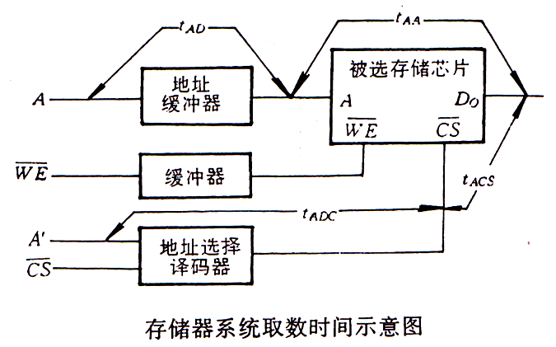
5.2.1 主存储器逻辑设计
系统取数时间（System Access）TSA
读出时涉及A、-WE、A’、-CS三个信号
存储器地址分为：高位地址A’+低位地址A

Slide 44
5.2.1 主存储器逻辑设计
系统取数时间TSA
-WE一定先于A、A’到达存储芯片，只存在如下两种情况的系统取数时间
系统地址取数时间tSAA
若A最后到达芯片，有：tSAA=tAD+tAA
其中 tAD为地址缓冲延迟时间； tAA为存储芯片的寻址取数时间
芯片仅有一个-WE却有多个A，多个A不可能同时到达

Slide 45
5.2.1 主存储器逻辑设计
系统取数时间TSA
-WE一定先于A、A’到达存储芯片，只存在如下两种情况的系统取数时间
系统片选取数时间tSCSA
若−CS最后到达存储芯片，有：tSCSA=tADC+tACS
其中tADC为片选译码延迟；tACS为系统片选取数时间

Slide 46
5.2.1 主存储器逻辑设计
系统取数时间TSA
两种取数时间：系统地址取数时间(tSAA)、系统片选取数时间(tSCSA)并非共存，选取时间是最慢的那个时间，故取较大者为系统取数时间
若输出有缓冲器，应考虑输出缓冲延时tBD，有：TSA＝max{tSAA，tSCSA}+tBD

Slide 47
5.2.1 主存储器逻辑设计
系统存储周期TSM
TSM＝TM + tD + tR
TM为芯片存储周期：查芯片数据手册
tD为系统传输时延：由外围电路逻辑级数确定
tR为系统恢复时间：通过系统测试获得

Slide 48
5.2.1 主存储器逻辑设计
——主存设计举例

Slide 49
5.2.1 主存储器逻辑设计
逻辑设计过程
芯片手册或测试，获得芯片的有关参数
容量扩展（确定扩展方式、芯片数量、连接方式）
负载计算
速度估算
外围控制电路的设计
容量扩展
负载计算与分析
速度估算

Slide 50
主存设计举例
例：用MCM511000A DRAM芯片(1M×1位)构成4M×32位的主存
芯片的引脚图
D
-W
-RAS
TF
A₀
A₁
A₂
A₃
V_{CC}
MCM5
11000A
V_{SS}
Q
-CAS
A₉
A₈
A₇
A₆
A₅
A₄
1
2
3
4
5
6
7
8
9
1
2
3
4
5
6
7
8
9

Slide 51
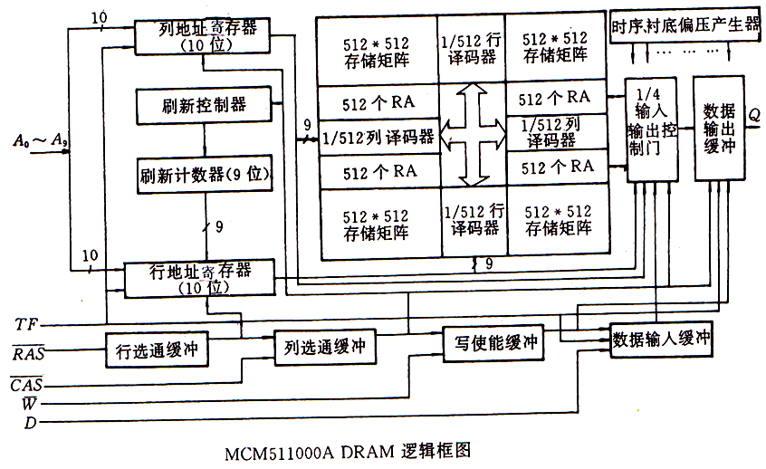
主存设计举例
MCM511000A的逻辑组成

Slide 52
主存设计举例
MCM511000A的逻辑组成

Slide 53
主存设计举例
MCM511000A的逻辑组成

Slide 54
主存设计举例
MCM511000A的逻辑组成

Slide 55
主存设计举例
例：用MCM511000A DRAM芯片(1M×1位)构成4M×32位的主存
任务分解？
解题步骤？
1、确定存储芯片数量
2、确定芯片的连接
3、负载计算与分配
4、速度估算

Slide 56
主存设计举例
例：用MCM511000A DRAM芯片(1M×1位)构成4M×32位的主存
1、 确定存储芯片数量
⎡M/m⎤ ⎡N/n⎤＝⎡4M/1M⎤ ⎡32位/1位⎤＝128片
字位同时扩展，字扩展4倍，位扩展32倍

Slide 57
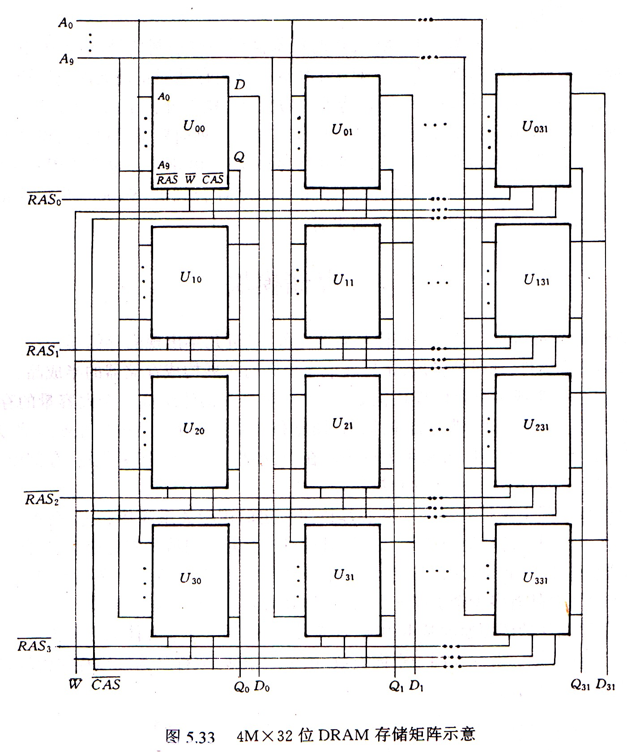
主存设计举例
2、确定芯片的连接
4行：每行32片MCM511000A
32列：每列4片MCM511000A
-W、-CAS、A：并接

Slide 58
主存设计举例
2、确定芯片的连接
4行：每行32片MCM511000A
32列：每列4片MCM511000A
-W、-CAS、A：并接
-RAS：作字扩展， 各行独立，受最高两位地址译码控制

Slide 59
主存设计举例
2、确定芯片的连接
4行：每行32片MCM511000A
32列：每列4片MCM511000A
-W、-CAS、A：并接
-RAS：作字扩展， 各行独立，受最高两位地址译码控制
D、Q同列并接，不同列单独引出

Slide 60
主存设计举例
3、负载计算与分配
地址端负载、数据输入端负载为5PF；-RAS、-CAS、-W端负载为7PF
假定一个门的负载能力为40PF(门本身的输入电容为5PF)，则
一个门可驱动地址端：40PF/5PF=8(个)
一个门可驱动-RAS(-CAS、-W) ：⎣40PF/7PF⎦＝5(个)
一个门可驱动8个门：40PF/5PF=8(个)

Slide 61
主存设计举例
3、负载计算与分配
地址端负载、数据输入端负载为5PF；-RAS、-CAS、-W端负载为7PF
假定一个门的负载能力为40PF(门本身的输入电容为5PF)，则
一个门可驱动地址端：40PF/5PF=8(个)
一个门可驱动-RAS(-CAS、-W) ：⎣40PF/7PF⎦＝5(个)
一个门可驱动8个门：40PF/5PF=8(个)
a. 地址驱动的负载与分配
每根地址线要接到所有存储芯片的相应引脚，即每根地址线要带128个地址端，一个门可带8个端，需要多少个门？
128/8=16,因16>8,需再加一级门16/8=2；共需16+2=18(个)

Slide 62
主存设计举例
3、负载计算与分配
地址端负载、数据输入端负载为5PF；-RAS、-CAS、-W端负载为7PF
假定一个门的负载能力为40PF(门本身的输入电容为5PF)，则
一个门可驱动地址端：40PF/5PF=8(个)
一个门可驱动-RAS(-CAS、-W) ：⎣40PF/7PF⎦＝5(个)
一个门可驱动8个门：40PF/5PF=8(个)
b . -W驱动的负载与分配
驱动线要带128个端，一个门可带5个端，需要多少个门？
⎡128/5⎤=26；因26>8，⎡26/8⎤=4；故需两级门共26+4=30(个)

Slide 63
主存设计举例
3、负载计算与分配
a. 地址驱动的负载与分配
每个地址码的输出要带128个地址端，一个门可带8个端，故：128/8=16。因16>8，需加一级门16/8=2。共需16+2=18(个)
b. -W驱动的负载与分配
驱动线要带128个端，一个门可带5个端：⎡128/5⎤=26；因26>8，⎡26/8⎤=4。故需两级门共26+4=30(个)
c. -RAS驱动的负载与分配
分四行驱动，每行32个-RAS端，需⎡32/5⎤=7(个)
四行共需4×7=28(个)
d. -CAS同-W，亦需30(个)
e. D、Q直接连接，可以直接驱动，不需另加门

Slide 64
5.2.1 主存储器逻辑设计
系统存储周期TSM
TSM＝TM + tD + tR
TM为芯片存储周期：查芯片数据手册
tD为系统传输时延：由外围电路逻辑级数确定
tR为系统恢复时间：通过系统测试获得

Slide 65
主存设计举例
4、速度估算
假定每级门延迟为2.5ns，系统恢复时间t_{R}为2ns，忽略走线延时：
系统随机读/写存储周期：
T_{RM}=T_{RC}+t_{D}+t_{R}=130+2×2.5+2=137ns
功耗 | P＝600mW
随机读/写周期 | T_{RC}＝130ns(最小)
-RAS取数时间 | t_{RAC}＝70ns(最大)
-CAS取数时间 | t_{CAC}＝20ns (最大)
地址取数时间 | t_{AA}＝35ns (最大)
表 MCM511000A DRAM芯片
(1M×1位)的主要性能参数

Slide 66
5.2.2 存储器与CPU的连接

Slide 67
5.2.2 存储器与CPU的连接
数据总线
总线连接方式
MDR
读
地址线的连接
数据线的连接
控制线的连接
CPU
写
存储器
地址总线
MAR

Slide 68
5.2.2 存储器与CPU的连接
总线连接方式
CPU地址线数决定了整个主存空间的寻址范围
CPU地址线数>存储芯片地址引脚线
通常将CPU地址线的低位和存储芯片地址线相连，高位用作字扩展时的片选信号的译码
地址线的连接
数据线的连接
控制线的连接

Slide 69
5.2.2 存储器与CPU的连接
总线连接方式
CPU数据线数决定了一次可读写的最大数据宽度
CPU数据线数>存储芯片数据引脚线
通常将CPU数据线连到多个位扩展的芯片中，使扩展后的位数与CPU数据线数相等
地址线的连接
数据线的连接
控制线的连接

Slide 70
5.2.1 主存储器逻辑设计
设计步骤
1. 系统设计(提出总体方案)
重点!
2. 逻辑设计(实施总体方案)
容量扩展
负载计算与分析
速度估算
3. 工艺设计(工程实现)

Slide 71
5.2.2 存储器与CPU的连接
总线连接方式
地址线的连接
数据线的连接
控制线的连接
若CPU读/写命令线和存储芯片的读/写控制线是一根，且电平信号一致，则可直接相连
若CPU读/写命令线分开，则需分别进行连接
CPU中的访存信号线MREQ用来确定是访问主存还是I/O端口
（MREQ信号为低电平时才选择存储芯片）

Slide 72
5.2.2 存储器与CPU的连接
CPU和主存之间的两种通信方式
异步方式过程(需握手信号)
读操作
CPU送地址到地址线，主存进行地址译码
CPU发读命令，然后等待存储器发回“完成”信号
主存收到读命令后开始读数，完成后发“完成”信号给CPU
CPU接收到“完成”信号，从数据线取数
写操作过程类似

Slide 73
5.2.2 存储器与CPU的连接
CPU和主存之间的两种通信方式
同步方式的特点
CPU和主存由统一时钟信号控制，无需应答信号
主存总是在确定的时间内准备好数据
CPU送出地址和读命令后，总是在确定的时间取数据
存储器芯片必须支持同步方式

Slide 74
5.2.2 存储器与CPU的连接
存储器芯片和CPU的连接举例
主存空间的划分
主存空间包括ROM和RAM区
ROM区用来存放系统程序、标准子程序等，选ROM芯片构造；
RAM区用来存放用户程序，选RAM芯片构造
选择存储芯片的类型和数量时，须先确定ROM区和RAM区的地址范围

Slide 75
5.2.2 存储器与CPU的连接
存储器芯片和CPU的连接举例
例：设CPU有16根地址线，8根数据线，并用MREQ作访存控制信号，用WR作读/写控制信号；
现有下列存储芯片：1K × 4位RAM、 4K × 8位RAM、 8K × 8位RAM， 2K × 8位ROM、 4K × 8位ROM、 8K × 8位ROM及
(3-8译码器)和各种门电路；
要求主存地址空间满足如下条件：7000H～77FFH为系统程序区； 7800H～7BFFH为用户程序区；
试合理选择上述存储芯片，并画出CPU与存储器的连接图。

Slide 76
5.2.2 存储器与CPU的连接
存储器芯片和CPU的连接举例
例：设CPU有16根地址线，8根数据线，并用MREQ作访存控制信号，用WR作读/写控制信号；
现有下列存储芯片：1K × 4位RAM、 4K × 8位RAM、 8K × 8位RAM， 2K × 8位ROM、 4K × 8位ROM、 8K × 8位ROM及74LS138(3-8译码器)和各种门电路；
要求主存地址空间满足如下条件：7000H～77FFH为系统程序区； 7800H～7BFFH为用户程序区；
试合理选择上述存储芯片，并画出CPU与存储器的连接图。
解题思路？

Slide 77
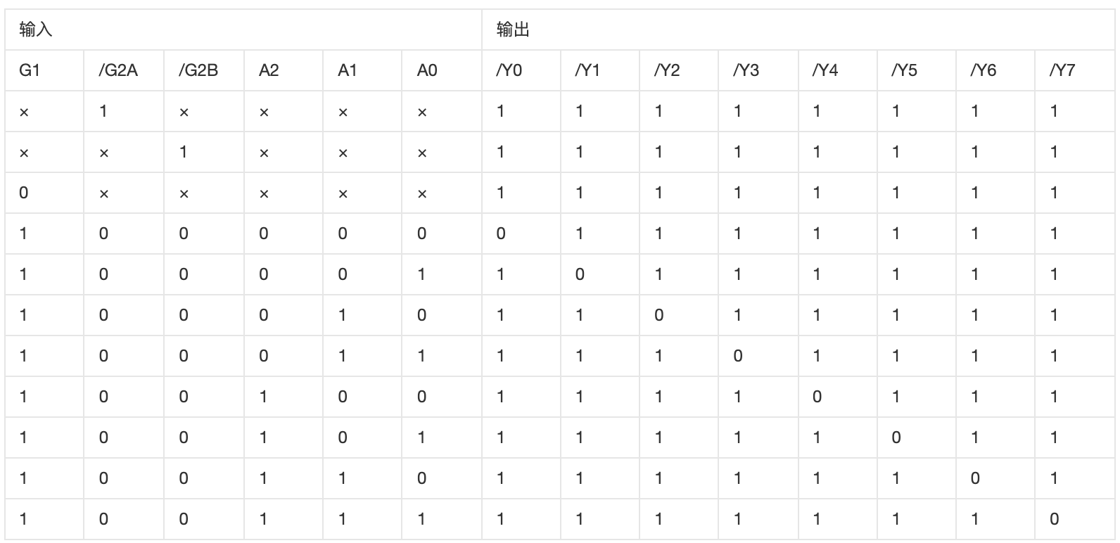

Slide 78
5.2.2 存储器与CPU的连接
存储器芯片和CPU的连接举例
(1) 写出对应的二进制地址码，确定总容量
A₁₅A₁₄A₁₃ A₁₂ A₁₁ A₁₀ A₉ … A₇ … A₄ A₃ … A₀
系统程序区和用户程序区的空间大小分别为多少？
0 1 1 1
0 0 0 0
0 0 0 0
0 0 0 0
7000H
～
77FFH
…
0 1 1 1
0 1 1 1
1 1 1 1
1 1 1 1
0 1 1 1
1 0 0 0
0 0 0 0
0 0 0 0
7800H
～
7BFFH
…
0 1 1 1
1 0 1 1
1 1 1 1
1 1 1 1

Slide 79
5.2.2 存储器与CPU的连接
存储器芯片和CPU的连接举例
(1) 写出对应的二进制地址码，确定总容量
A₁₅A₁₄A₁₃ A₁₂ A₁₁ A₁₀ A₉ … A₇ … A₄ A₃ … A₀
0 1 1 1
0 0 0 0
0 0 0 0
0 0 0 0
ROM
…
2K×8位
0 1 1 1
0 1 1 1
1 1 1 1
1 1 1 1
0 1 1 1
1 0 0 0
0 0 0 0
0 0 0 0
RAM
…
1K×8位
0 1 1 1
1 0 1 1
1 1 1 1
1 1 1 1
(2) 确定芯片的类型及数量

Slide 80
5.2.2 存储器与CPU的连接
存储器芯片和CPU的连接举例
(1) 写出对应的二进制地址码，确定总容量
A₁₅A₁₄A₁₃ A₁₂ A₁₁ A₁₀ A₉ … A₇ … A₄ A₃ … A₀
1片 2K×8位
0 1 1 1
0 0 0 0
0 0 0 0
0 0 0 0
现有下列存储芯片：
1K × 4位RAM;
4K × 8位RAM;
8K × 8位RAM;
2K × 8位ROM;
4K × 8位ROM;
8K × 8位ROM
ROM
…
2K×8位
0 1 1 1
0 1 1 1
1 1 1 1
1 1 1 1
0 1 1 1
1 0 0 0
0 0 0 0
0 0 0 0
RAM
…
1K×8位
0 1 1 1
1 0 1 1
1 1 1 1
1 1 1 1
2片1K×4位
(2) 确定芯片的类型及数量

Slide 81
5.2.2 存储器与CPU的连接
A₁₄
A₁₅
MREQ
A₁₃
A₁₂
A₁₁
A₁₀
A₉
…
A₀
2K ×8位
1K ×4位
1K ×4位
ROM
RAM
RAM
D₇
D₄
D₃
D₀
WR

Slide 82
5.2.2 存储器与CPU的连接
(3) 分配地址线
地址线和存储芯片怎么连接？
A₁₅A₁₄A₁₃ A₁₂ A₁₁ A₁₀ A₉ … A₇ … A₄ A₃ … A₀
0 1 1 1
0 0 0 0
0 0 0 0
0 0 0 0
ROM
…
2K×8位
0 1 1 1
0 1 1 1
1 1 1 1
1 1 1 1
0 1 1 1
1 0 0 0
0 0 0 0
0 0 0 0
2片RAM
1K×4位
…
0 1 1 1
1 0 1 1
1 1 1 1
1 1 1 1
A₁₀~ A₀ 接 2K × 8位 ROM 的地址线

Slide 83
5.2.2 存储器与CPU的连接
A₁₄
A₁₅
MREQ
A₁₃
A₁₂
A₁₁
A₁₀
A₉
…
…
A₀
…
PD/Progr
2K ×8位
1K ×4位
1K ×4位
ROM
RAM
RAM
…
D₇
D₄
…
D₃
D₀
…
WR

Slide 84
5.2.2 存储器与CPU的连接
(3) 分配地址线
地址线和存储芯片怎么连接？
A₁₅A₁₄A₁₃ A₁₂ A₁₁ A₁₀ A₉ … A₇ … A₄ A₃ … A₀
0 1 1 1
0 0 0 0
0 0 0 0
0 0 0 0
ROM
…
2K×8位
0 1 1 1
0 1 1 1
1 1 1 1
1 1 1 1
0 1 1 1
1 0 0 0
0 0 0 0
0 0 0 0
…
2片RAM
1K×4位
0 1 1 1
1 0 1 1
1 1 1 1
1 1 1 1
A₁₀~ A₀ 接 2K × 8位 ROM 的地址线
A₉ ~ A₀ 接 1K × 4位 RAM 的地址线

Slide 85
5.2.2 存储器与CPU的连接
A₁₄
A₁₅
MREQ
A₁₃
A₁₂
A₁₁
A₁₀
A₉
…
A₀
…
…
…
…
PD/Progr
2K ×8位
1K ×4位
1K ×4位
ROM
RAM
RAM
D₇
…
…
…
D₄
…
D₃
…
D₀
…
WR

Slide 86
5.2.2 存储器与CPU的连接
(3) 分配地址线
A₁₅A₁₄A₁₃ A₁₂ A₁₁ A₁₀ A₉ … A₇ … A₄ A₃ … A₀
74LS138输出Y6有效
0 1 1 1
0 0 0 0
0 0 0 0
0 0 0 0
1片ROM
2K×8位
…
0 1 1 1
0 1 1 1
1 1 1 1
1 1 1 1
74LS138输出Y7有效
0 1 1 1
1 0 0 0
0 0 0 0
0 0 0 0
2片RAM
1K×4位
…
0 1 1 1
1 0 1 1
1 1 1 1
1 1 1 1
C
B
A
A₁₀~ A₀ 接 2K × 8位 ROM 的地址线
A₉ ~ A₀ 接 1K × 4位 RAM 的地址线
(4) 确定片选信号

Slide 88
5.2.2 存储器与CPU的连接
(5)
画
出
CPU
与
存
储
器
的
连
接
图
A₁₄
G₁
A₁₅
G_{2A}
Y₇
G_{2B}
MREQ
A₁₃
C
Y₆
A₁₂
B
A₁₁
A
A₁₀
A₉
…
…
A₀
…
…
…
PD/Progr
2K ×8位
1K ×4位
1K ×4位
ROM
RAM
RAM
…
…
…
…
D₇
…
…
D₄
…
D₃
D₀
…
WR

Slide 89
5.2.2 存储器与CPU的连接
74LS138
G₁G_{2A}G_{2B}
＝1 0 0
G₁
(5)
画
出
CPU
与
存
储
器
的
连
接
图
A₁₄
A₁₅
G_{2A}
Y₇
G_{2B}
MREQ
A₁₃
C
Y₆
A₁₂
B
A₁₁
A
A₁₀
A₉
…
…
A₀
…
…
…
PD/Progr
2K ×8位
1K ×4位
1K ×4位
ROM
RAM
RAM
…
…
…
…
D₇
…
…
D₄
…
D₃
D₀
…
WR

Slide 90
5.2.2 存储器与CPU的连接
A₁₅A₁₄A₁₃ A₁₂ A₁₁ A₁₀ A₉ … A₇ … A₄ A₃ … A₀
74LS138
G₁G_{2A}G_{2B}
＝1 0 0
0 1 1 1
0 0 0 0
0 0 0 0
0 0 0 0
1片ROM
2K×8位
…
0 1 1 1
0 1 1 1
1 1 1 1
1 1 1 1
0 1 1 1
1 0 0 0
0 0 0 0
0 0 0 0
2片RAM
1K×4位
…
0 1 1 1
1 0 1 1
1 1 1 1
1 1 1 1
A₁₀~ A₀ 接 2K × 8位 ROM 的地址线
A₉ ~ A₀ 接 1K × 4位 RAM 的地址线
(4) 确定片选信号
CPU用MREQ作访存控制信号

Slide 91
5.2.2 存储器与CPU的连接
A₁₄
G₁
A₁₅
G_{2A}
Y₇
G_{2B}
MREQ
A₁₃
C
Y₆
A₁₂
B
A₁₁
A
A₁₀
A₉
…
…
A₀
…
…
…
PD/Progr
2K ×8位
1K ×4位
1K ×4位
ROM
RAM
RAM
…
…
…
…
D₇
…
…
D₄
…
D₃
D₀
…
WR

Slide 92
5.2.2 存储器与CPU的连接
A₁₅A₁₄A₁₃ A₁₂ A₁₁ A₁₀ A₉ … A₇ … A₄ A₃ … A₀
0 1 1 1
0 0 0 0
0 0 0 0
0 0 0 0
1片ROM
2K×8位
…
0 1 1 1
0 1 1 1
1 1 1 1
1 1 1 1
0 1 1 1
1 0 0 0
0 0 0 0
0 0 0 0
2片RAM
1K×4位
…
0 1 1 1
1 0 1 1
1 1 1 1
1 1 1 1
G_{2A} G1 C B A
当CPU的地址A₁₀为“1 ”时，会怎样？
(4) 确定片选信号

Slide 93
5.2.2 存储器与CPU的连接
(5)
画
出
CPU
与
存
储
器
的
连
接
图
A₁₄
G₁
A₁₅
G_{2A}
Y₇
&
G_{2B}
MREQ
A₁₃
C
Y₆
A₁₂
B
A₁₁
A
A₁₀
A₉
…
…
A₀
…
…
…
PD/Progr
2K ×8位
1K ×4位
1K ×4位
ROM
RAM
RAM
…
…
…
…
D₇
…
…
D₄
…
D₃
D₀
…
WR

Slide 94
5.2.2 存储器与CPU的连接
(5)
画
出
CPU
与
存
储
器
的
连
接
图
A₁₄
G₁
A₁₅
G_{2A}
Y₇
&
G_{2B}
MREQ
A₁₃
C
Y₆
A₁₂
B
A₁₁
A
A₁₀
A₉
…
…
CPU与存储器的连接：
分析对应的二进制地址码，确定总容量
确定芯片的类型及数量
分配地址线
确定片选信号
A₀
…
…
…
PD/Progr
2K ×8位
1K ×4位
1K ×4位
ROM
RAM
RAM
…
…
…
…
D₇
…
…
D₄
…
D₃
D₀
…
WR

Slide 95
补充题
1. 假定8位计算机具有24 位地址A23-A0，按其最大寻址能力配置主存储器，采用字节编址方式，请回答下列问题：
存储器的容量是多少？
如果用2M×1 位的存储器芯片构造该存储器，共需多少个芯片？
该存储器需要多少个片选信号？用哪几位地址信号生成这些片选信号？
2、某CPU地址线A₁₅～A₀，数据线D₇～D₀，WR为读/写信号，MREQ为访存请求信号。0000H～3FFFH为系统程序区，4000H～FFFFH为用户程序区。请用8K×4位ROM芯片和16K×8位RAM芯片构成该存储器，要求说明地址译码方案，并画出ROM芯片、RAM芯片与CPU的连接。

Slide 96
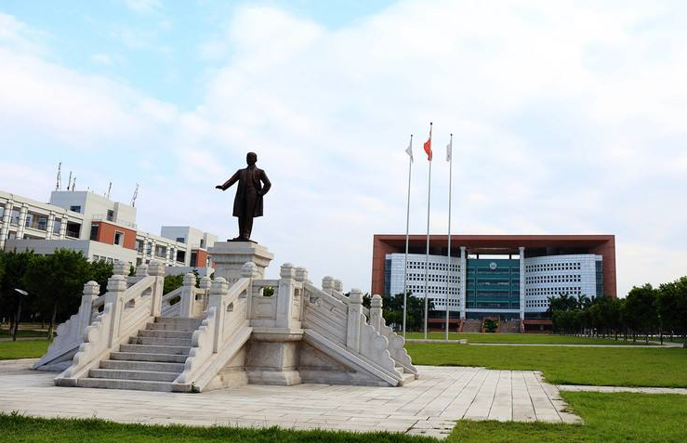

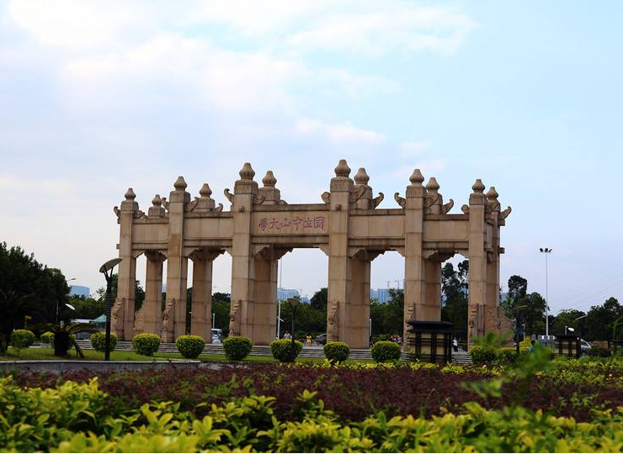
谢 谢！

